Slide 1
病理图像分析
We have many PowerPoint templates that has been specifically designed to help anyone that is stepping into the world of PowerPoint for the very first time.

Slide 2
1
病理图像分析的概念
2
综述文献的结构
CONTENTS
3
病理图像分析的主要方法
4
病理图像分析的数据库和源码

Slide 3
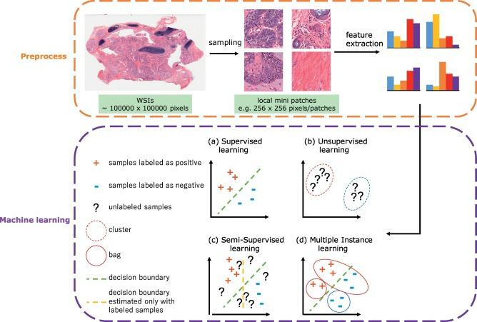
病理图像分析的概念
病理图像分析是指应用计算机视觉和机器学习技术对病理学图像进行分析和解释的过程。病理学图像通常是通过组织切片、细胞切片等方式获取的，用于研究人体组织的结构和功能以及疾病的发生和发展。病理图像分析可以帮助医生和病理学家对疾病进行诊断、分类、分级和预测，提高疾病诊断和治疗的准确性和效率。

Slide 4
综述文献的结构
综述文献通常包括以下几个部分：
1.引言：介绍病理图像分析的背景和意义。
2.文献回顾：综述过去几年中相关研究的进展和成果。
3.方法：介绍病理图像分析的主要方法和技术。
4.结果：展示病理图像分析的应用和效果。
5.讨论：分析病理图像分析的局限性和未来的研究方向。
6.结论：总结病理图像分析的主要贡献和意义。

Slide 5
病理图像分析的主要方法
病理学图像通常是通过显微镜观察组织样本获得的。病理图像分析的主要方法包括以下几种：
1.图像预处理：图像预处理是指对原始病理图像进行去噪、增强、对比度调整等处理，以便后续的分析更加准确和可靠。
2.特征提取：特征提取是指从预处理后的图像中提取出具有代表性的特征，例如形态、纹理、颜色等等，以便分类和诊断。
3.分类：分类是指根据特征提取结果将图像分为不同的类别，例如正常和异常、良性和恶性等等。
4.目标检测：目标检测是指在病理图像中检测出特定的目标，例如癌细胞、炎症细胞等等。
5.分割：分割是指将病理图像中的不同组织和细胞区域分离出来，以便更详细地分析和诊断。
6量化：量化是指对图像中的特征进行定量化，如计算细胞的大小、形状、数量等。
7.三维重建：三维重建是指将多张病理图像通过计算机算法进行处理，生成一个三维模型，以便更好地观察和分析。

Slide 6
病理图像分析的数据库和源码
病理图像分析的数据库和源码有很多，以下是其中的一些：
数据库：
The Cancer Genome Atlas （TCGA）： TCGA是美国国立癌症研究所（NCI）和国立人类基因组研究所（NHGRI）联合建立的一个癌症基因组学数据库，包括多种癌症类型的病理图像和临床数据。
The Cancer Imaging Archive （TCIA）： TCIA是一个公共数据库，包含大量的癌症图像和临床数据，旨在促进癌症图像分析和研究。
CORD-19：包含了大量的与COVID-19相关的科学文献和数据。
源码：
TensorFlow： TensorFlow是一个开源的机器学习库，提供了丰富的神经网络模型和算法，可以用于病理图像分析和诊断。
PyTorch： PyTorch是另一个开源的深度学习框架，提供了动态计算图和丰富的工具，可以用于病理图像分析和诊断。

